Slide 1
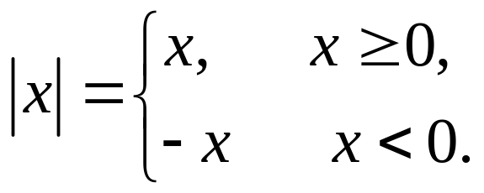
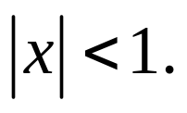
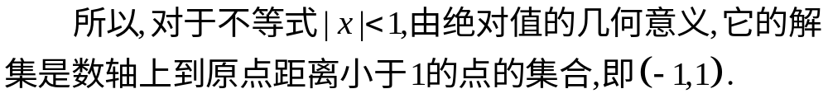
第一讲 绝对值不等式的解法
复习：
1.绝对值的定义:
2.几何意义:
一个数的绝对值表示这个数对应的点到
原点的距离.例

Slide 2
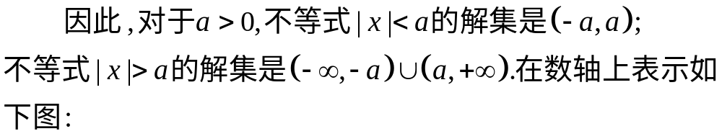
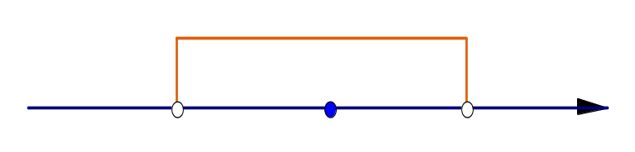
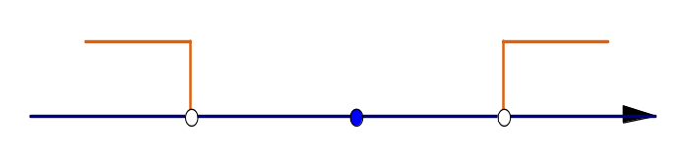




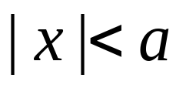
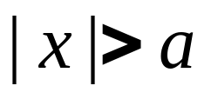

Slide 3
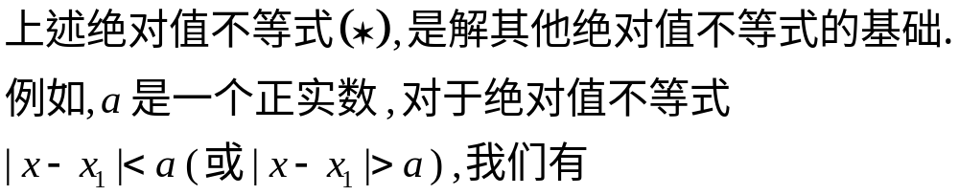
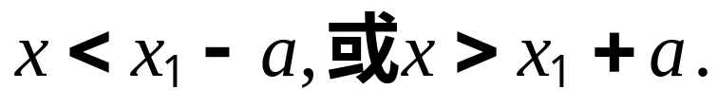
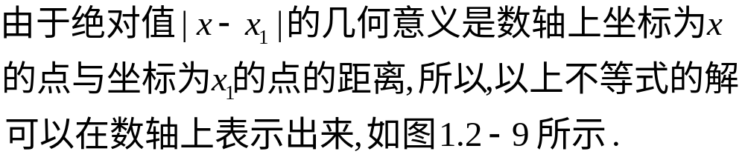



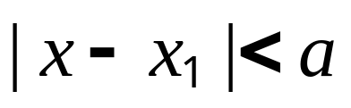
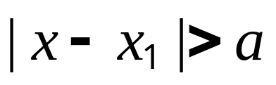


Slide 4
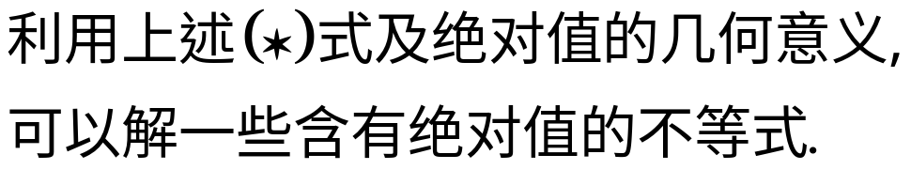
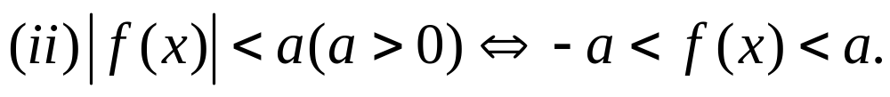

Slide 5
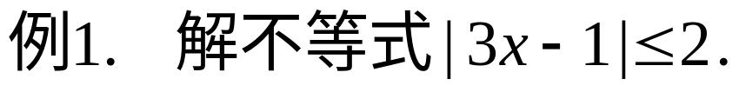
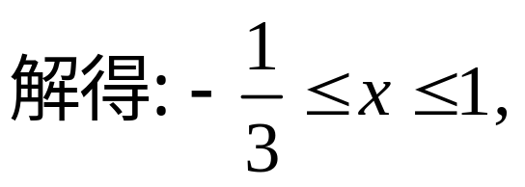
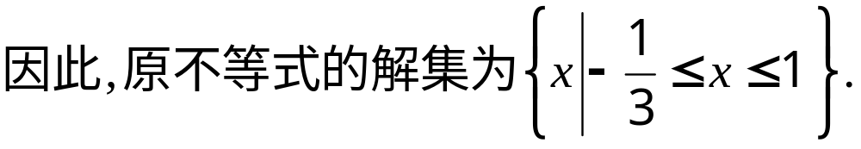
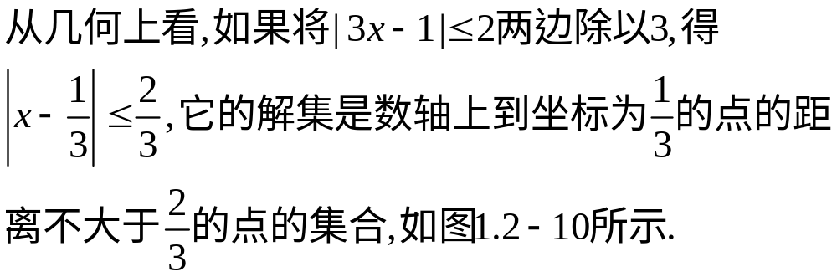
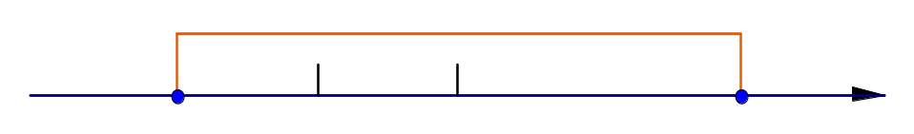






Slide 7
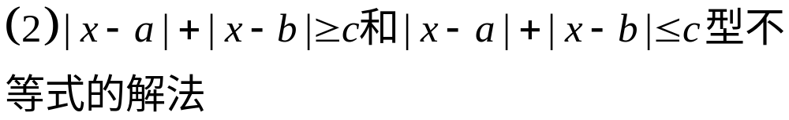
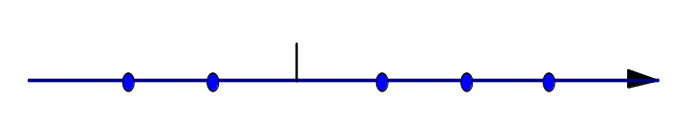




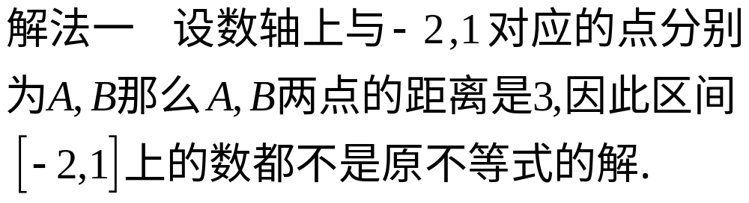
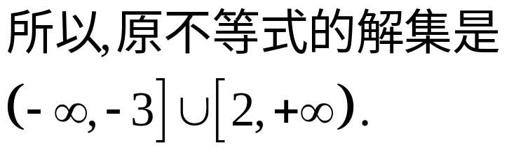

Slide 8

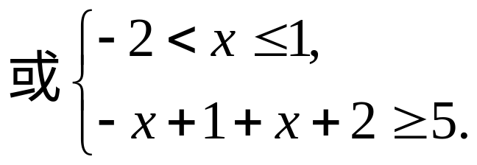
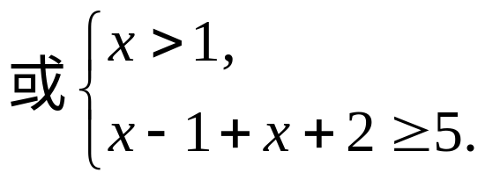
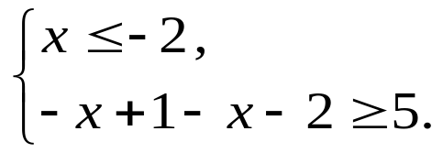
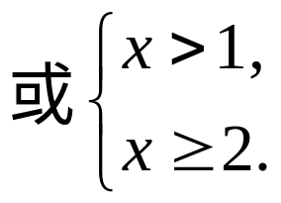
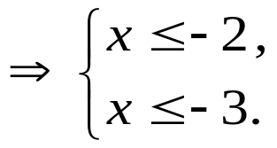
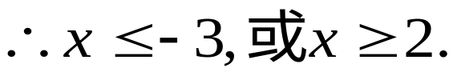

Slide 9
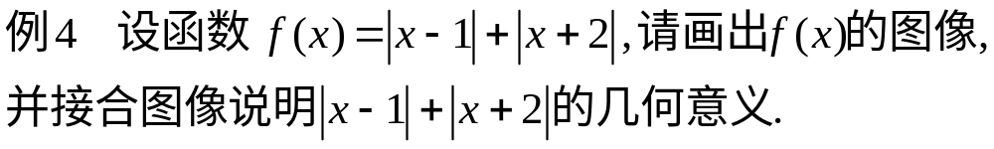
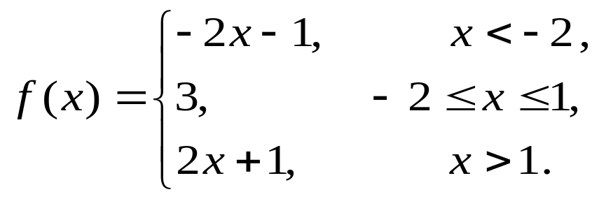








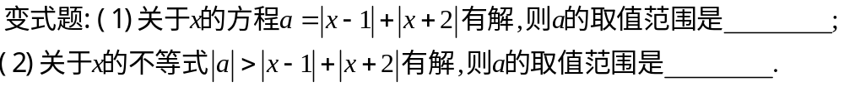

解：

Slide 10

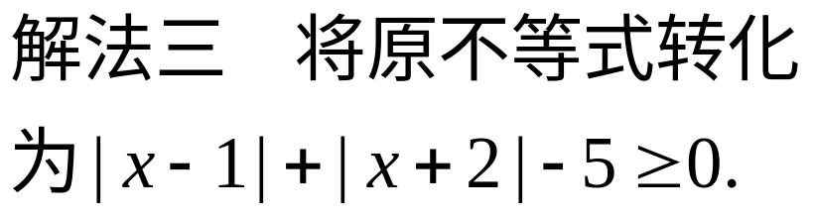
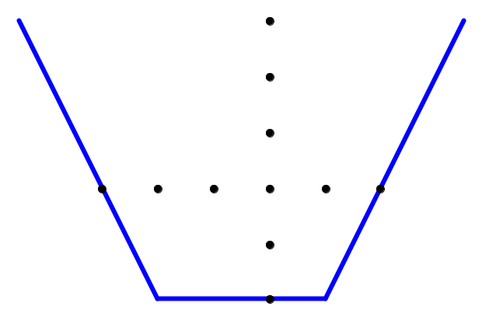






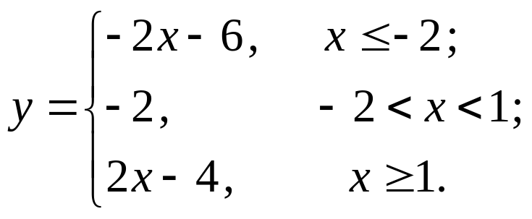


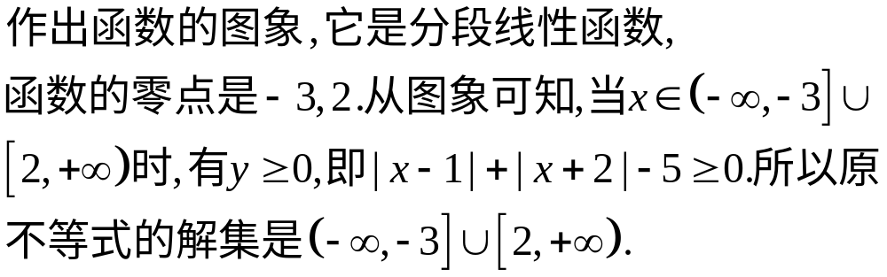

Slide 11

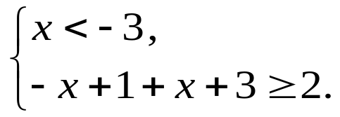
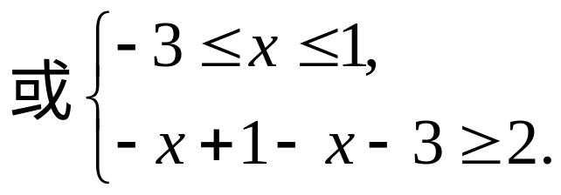
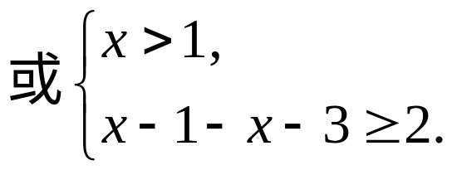
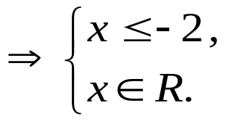
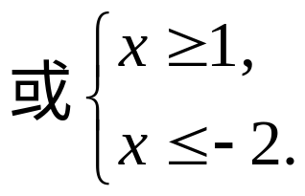
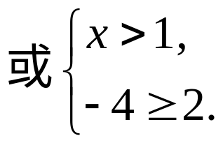

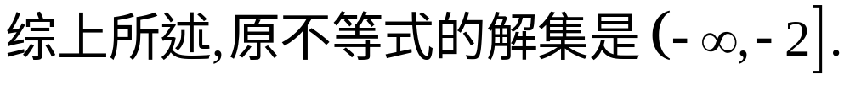



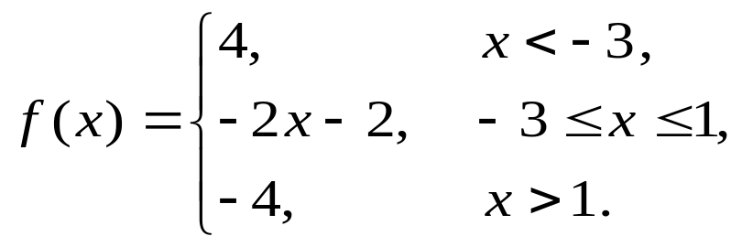





Slide 12
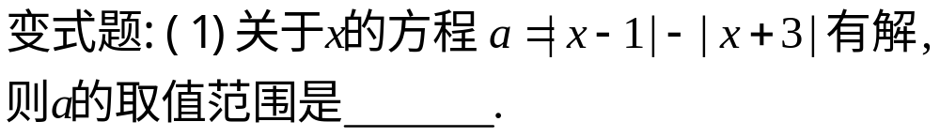
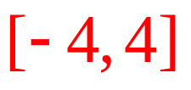
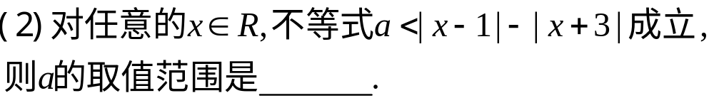
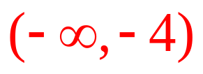

Slide 13
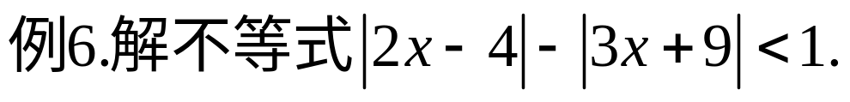



解(一)：
综上所述,原不等式的解集为

Slide 14

解(二)：

Slide 15










新课标高考例题

Slide 16

小结：

Slide 17







引伸： 型如 的不等式中
“ ”用代数式替换，如何解？
解：
综上所述,原不等式的解集为

Slide 18

解：
由绝对值的意义，原不等式转化为：

Slide 19






解(一)：
解得
所以原不等式的解集为
解(二)：
解得
所以原不等式的解集为

Slide 20










新课标高考例题

Slide 21








新课标高考例题

Slide 22

由绝对值的几何意义可知 ：
解（一）：
|x-1| > |3-x|
A
B
0
1
2
3

Slide 23




解：因为 |x-1| > |x-3|
所以 两边平方可以等价转化为
（x-1)²>(x-3)²
化简整理：x>2.

Slide 24









新课标高考例题

Slide 25







新课标高考例题
综上,

Slide 26

解含有绝对值不等式的总结
一.类型小结
Notes:
广东省阳江市第一中学周如钢

Slide 27



Notes:
广东省阳江市第一中学周如钢

Slide 28
















不等式的证明
比较法（比差法）

Slide 29


练一练

Slide 30












综合法（公式法）

Slide 31









练一练

Slide 32



分析法

Slide 33










Slide 34




证明：
放缩法

Slide 35






Slide 36




提示:
得到一个更强的不等式，这也是放缩法的基本思想.
数学归纳法

Slide 37






Slide 38









Slide 39







Slide 40





换元法
三角换元
三角换元的规律:
综合法
三角换元

Slide 41










证一：（综合法）
证（二）：

Slide 42






证明：

Slide 43









证（一）：
显然成立.
（二）

Slide 44

（三）
所以原不等式成立.

Slide 45






证：
反证法

Slide 46
不等式的证明方法：
比较法（比差、比商）、综合法（公式法）、分析法、反证法、放缩法、数学归纳法（正整数范围内）.

Slide 47





Slide 49







Notes:
广东省阳江市第一中学周如钢

Slide 50


Notes:
广东省阳江市第一中学周如钢

